Slide 1
第2部分 基本的数值方法

Slide 2
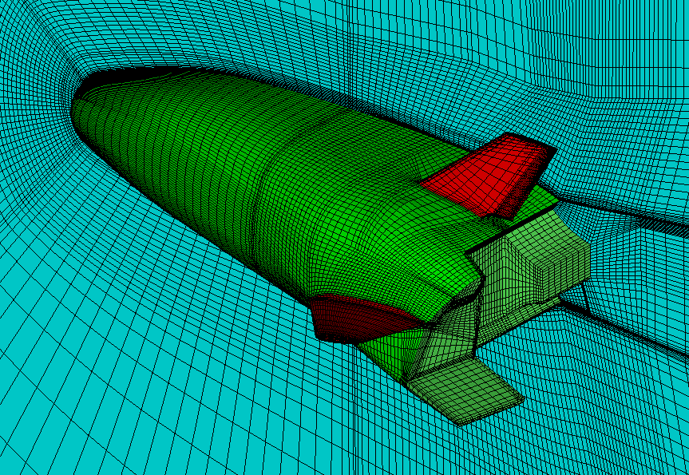
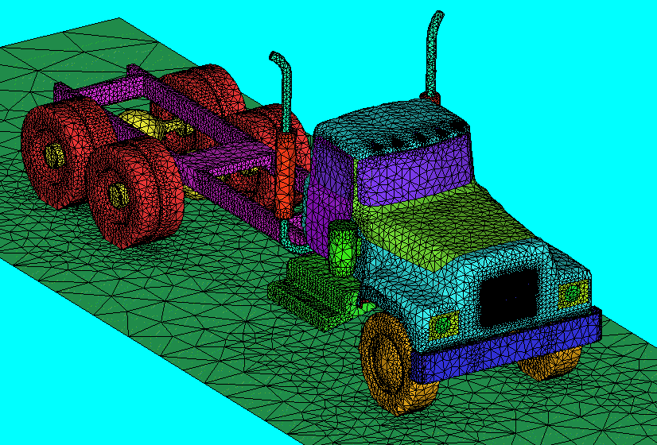
网格生成的基本概念
单元类型
网格类型

Slide 3
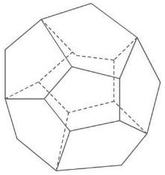
单元类型
网格生成的过程就是用结点连成的单元填充区域的过程。
零维：结点
一维：线段
二维：三角形和四边形
三维：四面体，六面体，棱柱，金字塔，多面体
Notes:
The two most common volume element types are tet and hex, reasons for
using them are explained in the following slides. This helps the user answer
‘should I use Hexa or Tetra’

Slide 4
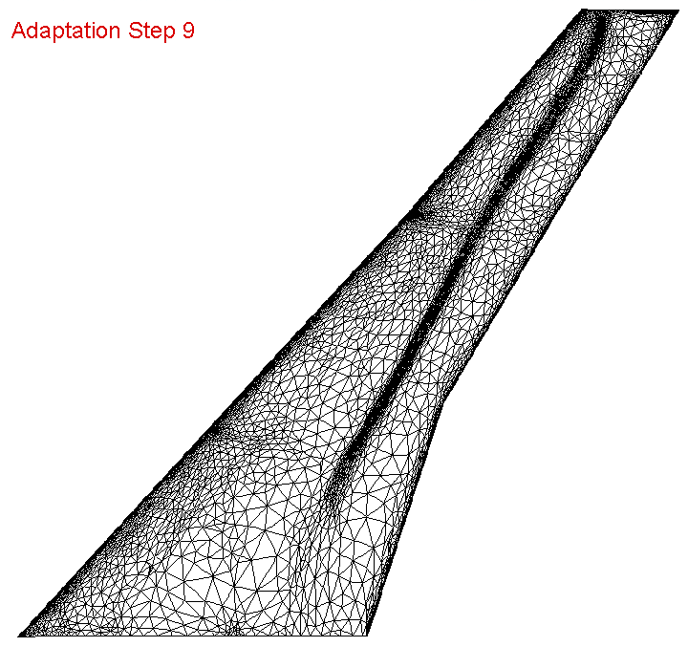
为什么使用三角形或四面体单元？
优点：
可以自动生成；
适用于复杂外形；
在解的基础上适应网格。
缺点：
填充体积效率不高；
每一个结点属于更多的单元；
各向同性细化（对于边界层来说不是很好）。
与四边形或六面体网格相比，质量一般较差（内角）。

Slide 5
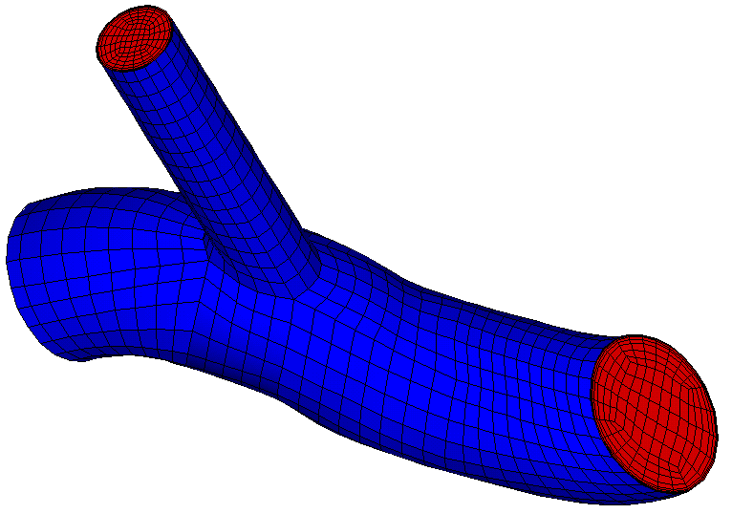
为什么使用四边形或六面体单元？
优点：
填充体积效率较高；
类似于“平板”型的网格单元更适于模拟边界层；
与三角形或四面体网格相比，质量一般较好。
缺点：
对于复杂几何图形需要做很多工作；
对于适应和移动解不是很合适。

Slide 6
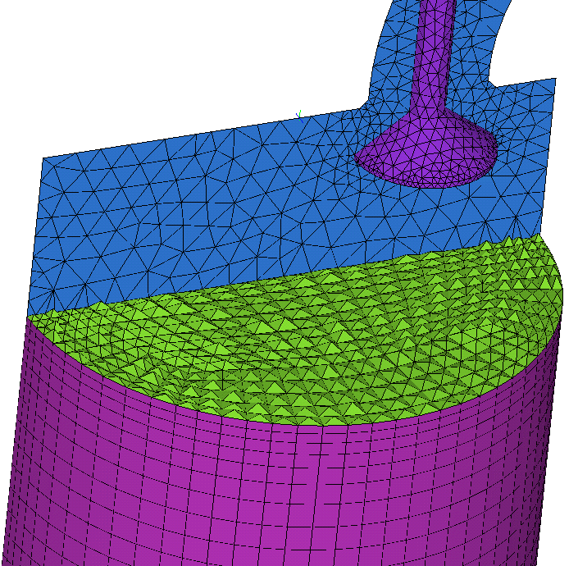
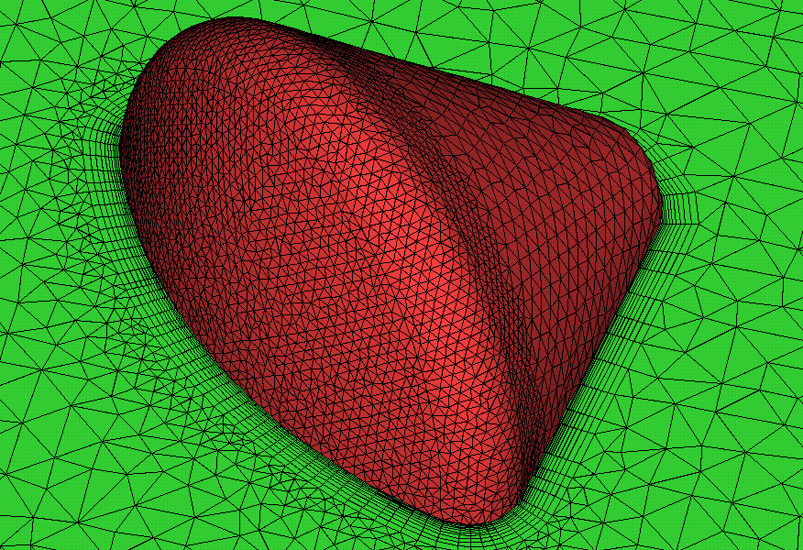
混合单元
棱柱层
为四面体网格提高边界层的分辨率
六面体和四面体区域由金字塔层连接
Notes:
Explain that emerging technology is trying to use the best of both worlds.

Slide 7
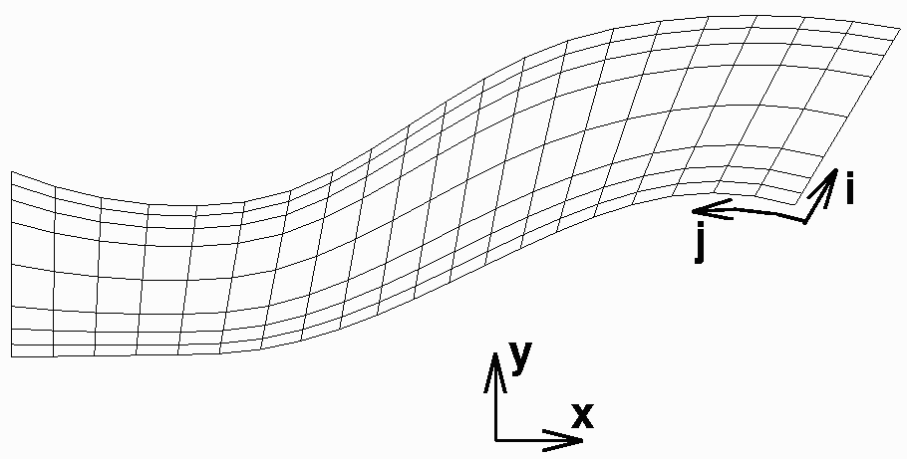
网格类型——结构
结构化
网格单元规则的排列；
结点根据下标来查找：x(i,j,k), y(i,j,k)；
网格块被扭曲来适应几何图形（体适应）。
Notes:
For Hexa users, this is an early lead-in to the concept of index control.

Slide 8
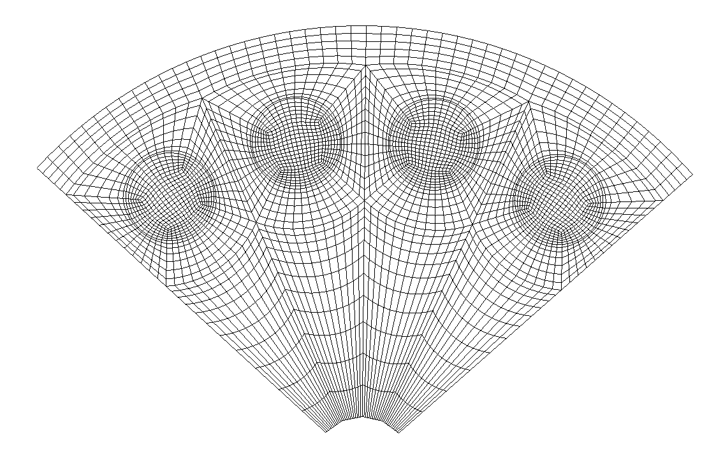
网格类型——多块结构
多块结构化
由许多网格块填充的体；
每个网格块内采用结构化网格单元；
提高了几何图形的灵活性；
提高网格质量。

Slide 9
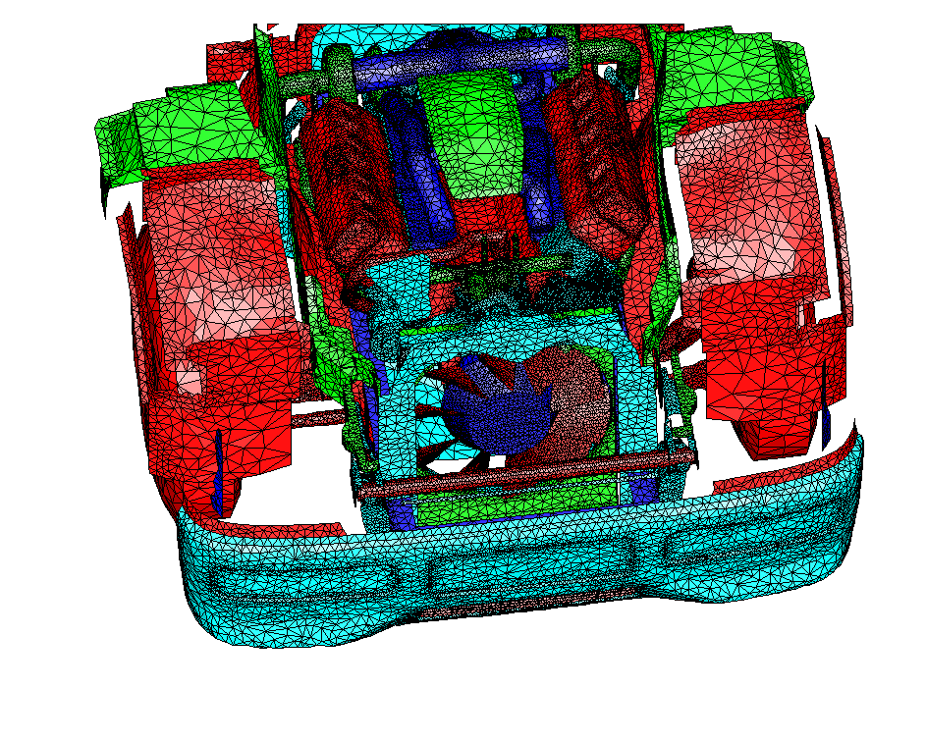
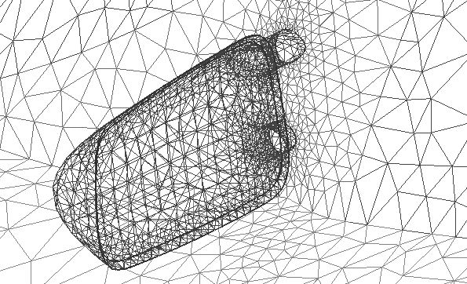
网格类型——非结构
对于所有类型的网格，结点位置由物理坐标确定
(x, y, z), (r, θ, z)等等。
非结构化
结点不是按顺序保存；
常用的单元是三角形或四面体；
分析代码通过结点数来查找结点。
所有网格类型都可以写为非结构的
Notes:
These two slides are intended to explain confusion which occurs over what is
meant by ‘unstructured’, ‘structured’, ‘multi-block’, etc.

Slide 10
第五章 网格生成与坐标变换
矩形网格
在处理复杂形状的求解域时有困难：
比较复杂、通用性差；
边界及其附近结点的差分格式精度难以提高。
贴体网格（body-fitting-grid）
定义：可以看做由任意曲线坐标系中的坐标线构成的网格。
计算区域的所有边界均为一条曲线坐标的网格线。
相应的曲线坐标称为贴体坐标（body-fitting-coordinate）。

Slide 11
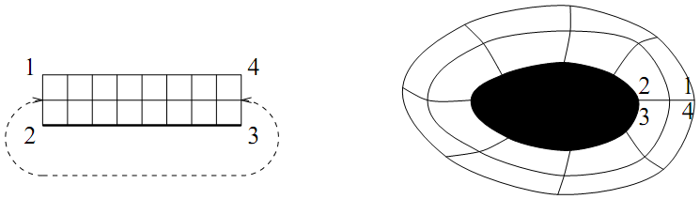
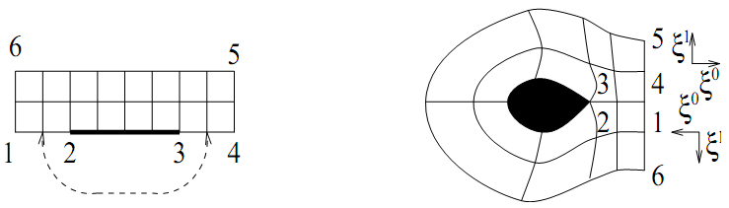
贴体网格的常见类型
O型网格
C型网格

Slide 12
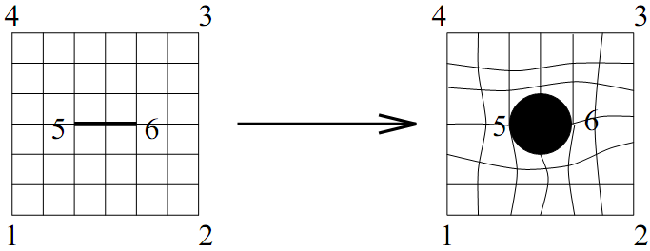
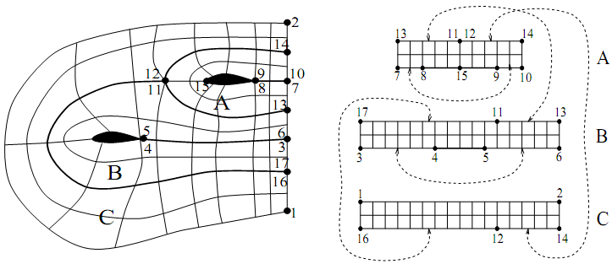
H型网格
多块（3C型）网格

Slide 13
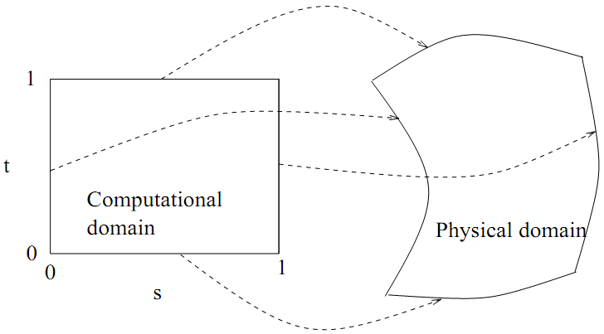
通过坐标变换，把物理平面（旧坐标系）上的任意区域转换成计算平面（新坐标系）上的矩形区域。

Slide 14
例如，圆环形流场。
y
θ
Γ₂
Γ₄*
Γ₁
2π
r
坐标变换
r₁
Γ₃
A
B
O
A′
x
Γ₁*
D*
Γ₂*
Γ₄
B′
r₂
D
O
r₁
Γ₃*
r₂
r

Slide 15
绕翼型的流场，也可按圆环形流场做类似处理。
y
η
η为常数
Γ₂
ξ为常数
η
Γ₂*
η₂
ξ
坐标变换
r₁
x
O
A′
Γ₄
B′
Γ₃*
D*
Γ₄*
Γ₁
A
Γ₃
B
D
O
Γ₁*
ξ₂
ξ

Slide 16
第五章 网格生成与坐标变换
方程的一般变换
度量和雅可比行列式
再论适合CFD使用的控制方程
拉伸(压缩)网格
贴体坐标系:椭圆型网格生成
自适应网格
网格生成的进展
有限体积网格生成的进展
帛顷炳娘枣球摊哨譬亡渭果哺尤谈聪蜗期铱烃郎崖幢纠践篱眩搁哲屉穿脆第五章网格生成与坐标变换第五章网格生成与坐标变换

Slide 17
方程的一般变换
考虑二维非定常流场,其自变量为x, y和t.我们要将物理平面中的自变量(x, y, t)变换成计算平面中的一组新自变量(ξ, η, τ),用方程
(5-1a)
(5-1b)
(5-1c)
目前这个变换是以一般形式写出来的.对于实际应用必须用具体的解析关系给出.
扫车牵畏惧每买洋佑搓牙舒浑硕区涌蒋踏抄渭繁阔鹏鸡橡幼捉呀谅针揭缮第五章网格生成与坐标变换第五章网格生成与坐标变换

Slide 18
求导的链式法则,有
(5-2)
在上述表达式中添加下标是为了强调求偏导数的过程中哪些变量保持不变
临分运邮纪汪狱眷楔恼投腑痪逞嚏邮胎笆态鞘妒赎者牌瞅迫军偷咖毁久陶第五章网格生成与坐标变换第五章网格生成与坐标变换

Slide 19
在连续性方程,动量方程和能量方程中,未知函数是以导数形式出现,并且要将方程从(x, y, t)空间变换到(ξ, η, τ)空间.根据求导的链式法则,有
(5-3)
(5-4)
(5-5)
冶准淀翔享绒赵钙蜜羚奔健既蠕符辙琵毫印札箔斜滩矿翟煎初空瑶租辅祁第五章网格生成与坐标变换第五章网格生成与坐标变换

Slide 20
考虑第二章推导的粘性流动控制.可以看到方程的粘性项中包含二阶导数,这些二阶导数导数也要变换.在式(5-3)中,令
则有
(5-6)
淫爹或奶趟琐茂画卞寝傻戚轻孽氨锡泣缄采呛别拜竿测舔宋明忿课举举烈第五章网格生成与坐标变换第五章网格生成与坐标变换

Slide 21
B和C是一个”复合导数”,它们包含了关于(x, y, t)中的某一个自变量和(ξ, η, τ)中另一个自变量的导数,因此还需要进一步推导.由(5-2)规则得
(5-7)
(5-8)
渺凑锌毖肃轴仿猎填首蹬胺硼涉杏媳寅梆决父凯丹固疆邪碴磺色象苞思坍第五章网格生成与坐标变换第五章网格生成与坐标变换

Slide 22
用式(5-7)和式(5-8)代替式(5-6)中B和C所代表的项,并重新排列各项的顺序,得到
(5-9)
式(5-9)中利用关于ξ和η的一阶偏导数,和二阶偏导数和混合导数乘以不同的度量给出了关于X的二阶偏导数.
娱卸咀冯惹服过拽南攒谩犹剪蚕痈譬痢低涩隙赘扼杠禹愈虏晶属用蕴拟月第五章网格生成与坐标变换第五章网格生成与坐标变换

Slide 23


关于y的二阶偏导数.令
(5-13)
推导二阶混合偏导数,即
$$ξ$$
$$η$$
(5-15)
血贫蜒聊提实选贯案萨夏搪竟腔缚碳眷鲍厕置脓冕朗搀创梁滁铺康易债杜第五章网格生成与坐标变换第五章网格生成与坐标变换

Slide 24
例5-1 拉普拉斯方程
(5-16)
将方程(5-16)从(x, y)变换到(ξ, η),其中
ξ= ξ (x, y), η=η (x, y)
勘库柱爪铸酒旨狡幅酿卓鲍轮喝燕醇票檄拌毛壶热蛰柳纠庄粥伐祷蛊手够第五章网格生成与坐标变换第五章网格生成与坐标变换

Slide 25
将上式合并同类项,最终得到
(5-17)
考察方程式(5-16)和式(5-17).前者是物理平面(x, y)上的拉普拉斯方程,后者是计算平面(ξ, η)上经过变换的拉普拉斯方程.
算狙研操到入拂莲褥矾眉幂限乐滁允老窒嫡掖烯匠计滤卜滓兰迸广筒聪陌第五章网格生成与坐标变换第五章网格生成与坐标变换

Slide 26
度量和雅可比行列式
在式(5-3)到式(5-15)各式中,涉及网格几何性质的项,如 ,称为度量.在许多应用中,使用逆变换式(5-1a～c) 的逆变换更方便.
(5-18a)
(5-18b)
(5-18c)
在式(5-18a～c)中,ξ, η和τ是自变量.
撩艰帐服沏胖翰隆秉博捧药北逊瓣稿菱凯盅慌雕绦氏垄迫暑檀兑姆惕鳃族第五章网格生成与坐标变换第五章网格生成与坐标变换

Slide 27
为了用逆变换式计算方程中的度量,需要建立度量 等与逆度量 等的关系式.考虑流动控制方程中的一个未知函数,例如速度的x分量u.令 ,由变换式(5-18a)～式(5-18b),即 和 ,u的全微分为
(5-19)
磁伙嗡谢尿园潞敛娘闻纪忙柬昭擞灸影穿惹娥刺标跪捡逝荷芭周苑柠募躯第五章网格生成与坐标变换第五章网格生成与坐标变换

Slide 28

和
(5-20)
(5-21)
式(5-20)和式(5-21)可以看作是两个未知数 和 的方程组,用克莱姆法则.从方程组式 (5-20)和式(5-21)中解出 ,得到
在方程 (5-22)中,分母上的行列式称为雅可比行列式,记作
(5-22a)
(5-22b)
$$x$$
娠没治韩胁刮顷瓮辈履惜岔肉拣彭账正铝莽爪褪各久征晨饲容刚芜屎度掐第五章网格生成与坐标变换第五章网格生成与坐标变换

Slide 29
为了能够进行一般性的讨论,将方程式(5-23a)和式(5-23b)写成更一般的形式
(5-24a)
和
(5-24b)
瞩厩晨姿芋骗硅萧镣权血饵拓大逾趾陕遣熙灵码淋短听吊煎憋捏团讼釜浅第五章网格生成与坐标变换第五章网格生成与坐标变换

Slide 30
考虑二维的直接变换
(5-36a)
右则公式给出直接度量与逆度量之间的关系式.
(5-36b)
(5-36c)
(5-36d)
约皿囤涤瘪去视泻蝇妄糠胳雁侣根坡犯腆诛杏伍顺固钩乔醛沮羞测碧堕吉第五章网格生成与坐标变换第五章网格生成与坐标变换

Slide 31
再论适合CFD使用的控制方程
在2.10节,方程(2-93)给出了流动控制方程的强守恒形式.对于空间二维的非定常流,如果没有源项,则方程化为
(5-37)
简明起见,只考虑空间二维x, y的情形,而不是三维x, y, z的情形.但以下的分析可直接推广到三维.
滨轻汪悔钩穷盛蚂翠诉铁缝靳揖斡垣缎敷猿恋毖愧弛土捂饺捅花涕眷秉雁第五章网格生成与坐标变换第五章网格生成与坐标变换

Slide 32
问题:在计算平面(ξ, η)中,方程(5-37)还能写成守恒形式么?也就是说,变换后的方程还能写成
?
(5-38)
这样的形式么
其中
(5-48a)
(5-48b)
(5-48c)
夯串晕性趁队烈躲筒佑函卷池嚎胆赠坯似被衬岳各某绦灌肿酗藩跃怖瓜愧第五章网格生成与坐标变换第五章网格生成与坐标变换

Slide 33
(5-49a)
(5-49b)
其中 和 是用逆度量表示的.
蛔蓬联诬茁峨浆连栖泊边绅根眉伸唯窖作其雏狱钮抒慢割峨蓑芹蔗刃忍安第五章网格生成与坐标变换第五章网格生成与坐标变换

Slide 34
注释
对于实际的问题和实际的几何形状,情况往往是:
要么因为流动问题自身的特性(例如,流过平板的粘性流,壁面附近需要密集分布大量的网格点)
要么因为边界的形状(例如,需要建立贴体曲线坐标系的弯曲物面)
需要通过网格变换物理平面中的非均匀网格变换成计算平面中的均匀往格.
有限体积法不需要这样变换,它能够直接处理物理平面中的非均匀网格.
醛马滴起弄涧簇废醚察甥客月斌匙厩致勒狠焰航关乓寐矛暴砍呸听与箩吸第五章网格生成与坐标变换第五章网格生成与坐标变换

Slide 35
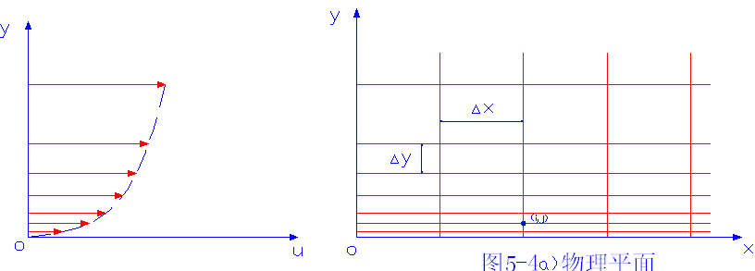
拉伸(压缩)网格
例5-2 考虑图5-4所示的物理平面和计算平面.假设研究的是流过平板的粘性流.在平板的表面附近,速度迅速变化,如物理平面左边画出的速度剖面所示.
西抽钝癸丝帕碗张亦军乒伴需一韦恢坪掩铃敷映困沙征毕贞缄老跃智嘻齿第五章网格生成与坐标变换第五章网格生成与坐标变换

Slide 36
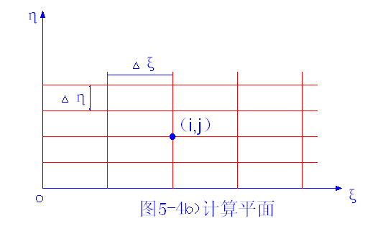
为了计算这种流动在平板附近的细节,在y方向上需要使用细的网格,而在远离物面的地方,网格可以粗一些,如图5-4a.
在计算平面上应建立均匀网格,如图5-4b,考察可以发现,在物理平面中,网格被”拉伸”了.
敖潘惶心诡箭娟绊叔迄颊殆僧陇燃玖喊误渗大遵管粪舷侩耍字嗡焚协瓣销第五章网格生成与坐标变换第五章网格生成与坐标变换

Slide 37
这种被”拉伸”的网格,可以用一个简单的解析变换就能完成
(5-50a)
(5-50b)
逆变换是
(5-51a)
(5-51b)
秉咸湛汁眯陈样帝养垢葱鸿伊爽祥戴撮编劳帚澎豁甩牲防骑填乓蹋荣深句第五章网格生成与坐标变换第五章网格生成与坐标变换

Slide 38
在物理平面中,△x始终是同一个值.在计算平面中,△ξ也始终不变,所以在x方向上,网格并没有被拉伸.
水平线就不是这样了,计算平面中的水平线是均匀分布的,△η始终不变,然而在物理平面中,相应的△y值发生了变化,对η求导
或者
用有限增量代替 和 ,近似地得到
(5-52)
钡朝韭汛嘴啪辰腹宰檀忘嘶娘样寇毙洁挪洲锤丸妖叼超雷宿袭圈彭梢聂辛第五章网格生成与坐标变换第五章网格生成与坐标变换

Slide 39
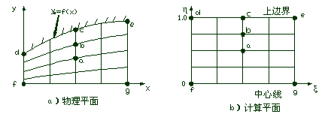
贴体坐标系:椭圆型网格生成
考虑流过图5-6a所示的扩张管道的流动.曲线de是管道上壁,直线fg是中心线.对于这种流动,物理平面中用矩形网格是不行的,在图5-6b中画曲线网格,使边界de和中心线fg都成为坐标线,曲线网格完全贴着边界.
图5-6 简单的贴体坐标系
篇假嘿殖啤佐胶酋茨只砰邪抢踩貉妒愚呐厌婪规幢霖交君唯京瓣化镑旁驭第五章网格生成与坐标变换第五章网格生成与坐标变换

Slide 40
曲线网格(图5-6a)变换成矩形网格(图5-6b)用下述方法:
令 是图5-6a中上表面de的纵坐标
则下述变换将生成(ξ, η)平面内的矩形网格
(5-65)
其中
(5-66)
肖灼微桓滤蔓碘掂毋澎漳滩餐石百宛瘴藩疫九皇咐溯燥墅戊劲廊检郊井格第五章网格生成与坐标变换第五章网格生成与坐标变换

Slide 41
例如,考虑物理平面的d点, .将这点坐标代入式(5-66),得
在计算平面中d点位于 上,考虑物理平面c点,此时
在计算平面中,c点也位于 上,与计算平面中点d的η坐标值相同.
颜贬统彩皱膘瘦烃伴布惟稠舒瘁饰蒜肖紧戚暖跃篡背摧立澡密肩露薄趁挝第五章网格生成与坐标变换第五章网格生成与坐标变换

Slide 42
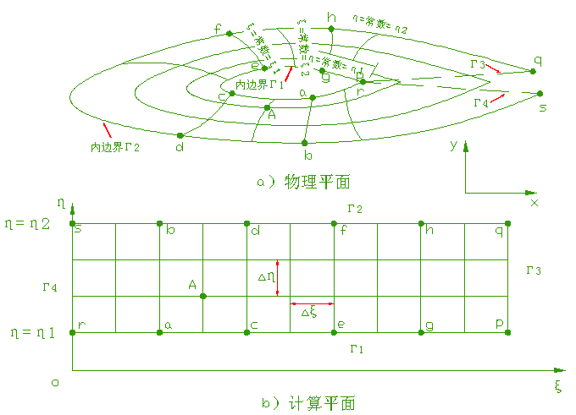
更复杂的例子,如图5-7所示它是围绕机翼的流动设计的.
图5-7 椭圆方法生成的贴体网格
腾鞭磨歇经判纺纳祈忙养明崇夕姬杯噶圈裙价颠碌敏郭击驮拾彪椽崎鸿匣第五章网格生成与坐标变换第五章网格生成与坐标变换

Slide 43
问题:那种变换能将图5-7a的曲线网格变换成图5-7b计算平面中的均匀网格?
方法:把物理平面的网格用笛卡尔坐标表示,沿着内边界Γ1,物理坐标已知,同样外边界Γ2的物理坐标已知,这就暗示存在一个边值问题,
求解椭圆型偏微分方程需要沿着包围区域的边界在每一点上给定边界条件.
虚沪荚族媚忿鸳唉羹腹割悲栅若详盐诫买拨考摇畦厢赣辨檬樟俐态祷摘走第五章网格生成与坐标变换第五章网格生成与坐标变换

Slide 44
最简单的椭圆方程是L a p l a c e方程
(5-67)
(5-68)
陪棘钳篆撒莱杭痉效薛慌讫就碟摘剧瘪辅惊蒸温孝斩褪昔麦瑚蜡道瞳挨感第五章网格生成与坐标变换第五章网格生成与坐标变换

Slide 45
在方程（5-67)和(5-68)中,ξ和η是因变量,x和y是自变量.将两组变量对调一下,写出逆方程,使x和y变成因变量,结果是
(5-69)
其中
(5-70)
曼坛碍峰柔制轿晰钧伸壤巨谰衰待页春洞重霉鳃兰陕粹疡膝迭江颧镶镰熔第五章网格生成与坐标变换第五章网格生成与坐标变换

Slide 46
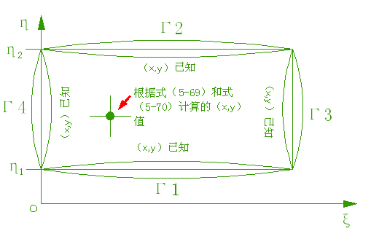
图5-8画出了计算平面,再次强调沿着所有四条边界线Γ1,Γ2,Γ3和Γ4,(x, y)的值都已知,这是求解椭圆偏微分方程适定问题的基础.
图5-8计算平面(标出了边界条件并画出了一个内点)
戚镀布毅代鉴朴碑外筏晌毛力眨绢忆稻录怖咎拌徒任琴毁揪巡舀顶症攫郊第五章网格生成与坐标变换第五章网格生成与坐标变换

Slide 47
流动控制方程中的度量可以用有限差分计算,在(不论是物理平面还是计算平面)标记为(i, j)的网格点处,可以写出度量计算公式为
这样计算出来的度量值将被代入到变换后的流动控制方程中.
池细崇称芥棒统您驴顽抡愈履怠苛幢浪涪肆脑狞砖洱菌拧疲促岩甜香颧剥第五章网格生成与坐标变换第五章网格生成与坐标变换

Slide 48
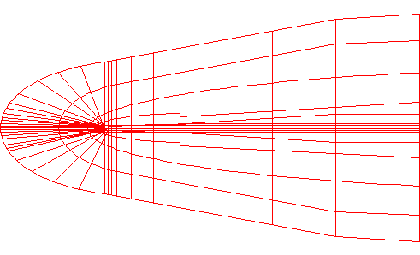
实用的绕机翼型网格见图5-9,它就是用上述椭圆型网格生成的.
图5-9 围绕M i l e y翼型的网格
绷棕硷谅滚臼资翁人恨气覆拓量扔舱炮氢赶劫钦抛候牺轮枯船冤奠鱼阔外第五章网格生成与坐标变换第五章网格生成与坐标变换

Slide 49
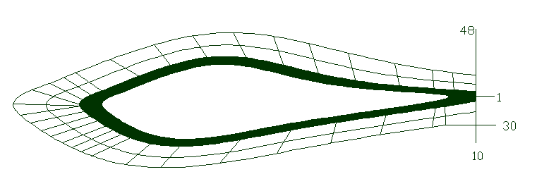
图5-10给出了翼型附近网格的细节.
图5-10 图5-9中贴体网格的一小部分,显示了翼型附近网格分布的细节
秧用咬涵摧并垒则焉谣等辽绦破擒柑酗吞酌磁脊磐蝉讼婴狱横迫咎拭尿磐第五章网格生成与坐标变换第五章网格生成与坐标变换

Slide 50
自适应网格
应该将大量的,密集的网格点分布在流场变量存在大的梯度的那部分流动区域内,从而改进CFD计算的数值精度.
这样做不仅是因为密网格能够减小截断误差,更是因为要捕捉流动特性,梯度大的地方就需要更多的网格点.
图5-11给出的流过平板的粘性流,可用来定性地说明这个问题.
占树婪殉刃头单风渔掠晰泵谚赐兼功谊宿睦炮谁靴呻翔闲树雀劈航侈德芋第五章网格生成与坐标变换第五章网格生成与坐标变换

Slide 51
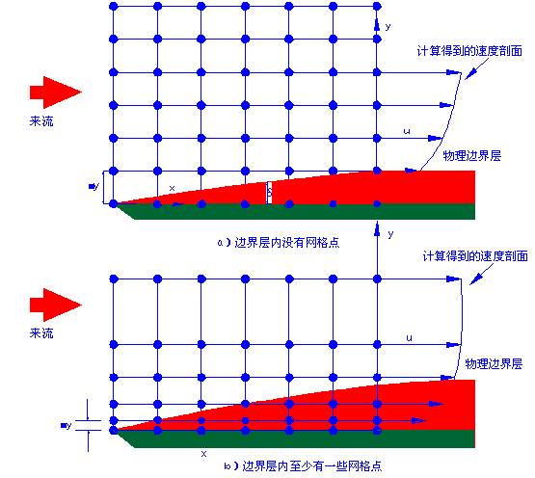
图5-11 在边界层内需要集中大量的网格点
夯拱技犀邦庭颐扰链匆转役间步吾涎肘肮贫负总罢捆形戎猪燕侗鳞沿瓜嚼第五章网格生成与坐标变换第五章网格生成与坐标变换

Slide 52
自适应网格是能够自动向流场中大梯度区域聚集的网格,它利用求解的流场特征确定网格点在物理平面中的位置.
自适应网格的优点是:
当网格数量固定时,可以提高计算精度
给定精度时,可以减少的网格点来达到这一精度.
亨韭疽怪否衍待蹋至熟尘纶逛看刽美狐消朗篮憨丸丽一铅岁栓消歌窜担浇第五章网格生成与坐标变换第五章网格生成与坐标变换

Slide 53
自适应网格的一个简单的例子是C o r d a求解绕后台阶的粘性超声流时所用的网格,其中的坐标变换为
(5-71)
(5-72)
式中,g是流场中的原始变量,如p, 或 T.
拘凯歌纫涨毗氢缚血刹糕砂讽瓦奸蹈稳况佩稠炉鸦烹恳齐希慨催业峙谤腐第五章网格生成与坐标变换第五章网格生成与坐标变换

Slide 54
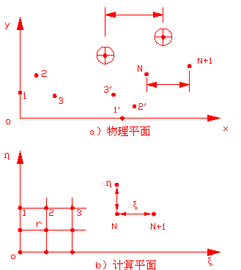
图5-12自适应网格原理示意图
羌娥狰瘁莽澜粕汾镶礼诽崇检避妖酬酮忿冕掳悟占粕墅余羞镇粳溉漠油倚第五章网格生成与坐标变换第五章网格生成与坐标变换

Slide 55
(图5-12a)在物理平面中,t时刻N和N+1点的位置用黑色的圆点表示,两点之间的x方向距离 ,其中上标t时刻.t时刻N点的x坐标 ,依赖于1,2点之间的 ,2,3点之间的 ,也就是说
(5-73)
踪铺挂穿构晨澎孵订桶肚羊艇璃毒患吧鉴也搪棋玲韦乔观诅歪阶香桶偿狰第五章网格生成与坐标变换第五章网格生成与坐标变换

Slide 56
t+ Δ t时刻N和N+1点的新位置在图(5-12a)中用十字形记号标出,图中同时还标出了Δ x的新值 . t+ Δ t时刻N点的x坐标为
(5-74)
阻吉酶丙灸人桩斥盲延枷瓶充诞抡恍闲厅臀札牵亮臭溶龋衰概任过瓣歹撵第五章网格生成与坐标变换第五章网格生成与坐标变换

Slide 57
可以用N点和N+1点的x坐标的相应改变量除以时间增量Δ t来表示时间度量, 即
(5-75a)
式中, 和 分别由(5-74)和式(5-73)给出.
(5-75b)
传释卢筑瘩旨泊勾葱派叶磺拥顽颅裔嫩裹弓废测粤辆粒挽授晶阵蟹欠康宁第五章网格生成与坐标变换第五章网格生成与坐标变换

Slide 58
其中, 和 由类似式(5-73)和式(5-74)的表达式给出,即
赘鲜趾坐迹景贱自镶斑鹿际嗣二霹达而景琵蔡厌涣岁乞骸箩格逆掷呜待聊第五章网格生成与坐标变换第五章网格生成与坐标变换

Slide 59
回到一般的逆变换式(5-18a～c).先考察式(5-18a),即
(5-18a)
写出全微分,有
(5-76)
方程中x的变化量d x由ξ, η和τ的变化量d ξ, d η和d τ表示.
杂琢穷膘捎央贮王霞驮萌煽累复竿攫滚腊洗荷洲侧板锡球享刽有脏贮蕊钳第五章网格生成与坐标变换第五章网格生成与坐标变换

Slide 60
如果这些变换是关于时间的,保持x和y不变,方程(5-76)可以写成
(5-77)
在方程(5-77中),由于x始终保持不变,所以 恒等于零
服脓谱簇敖秋钧坚叶嚷嗽嚷镑韩航鞋出芒封痢痛哮讥爹竞磁傅幂坎避肌戒第五章网格生成与坐标变换第五章网格生成与坐标变换

Slide 61
不失一般性地,设式(5-18c)中的t=t (τ)的形式给出,则在式(5-77)中 代入这些值,式(5-77)变为
(5-78)
锰嗡录茂馅忍梧丙尉锡飞择琉伞孰绥缨琉烩娄消琴取愉胆隐孤纽砌佰饰摹第五章网格生成与坐标变换第五章网格生成与坐标变换

Slide 62
现在考虑方程(5-18b),即
(5-18b)
于是
(5-79)
从这个结果可有
(5-80)
或
(5-81)
镇轻钩失砚付呀谷嘱抑葬囊拍慌损考伦随莱鸣漓对到腹守疏萨撤睛雕约傀第五章网格生成与坐标变换第五章网格生成与坐标变换

Slide 63
式(5-78)和式(5-81)中都有度量 和 .将两式联立,用克莱姆法则从中解出 .
(5-82)
荐瞎刃伴流东批糠叮桐粉恃檬柯避爆怜狗柠莎囚解吸巳琐唆苹朽构尾摧天第五章网格生成与坐标变换第五章网格生成与坐标变换

Slide 64
注意τ=t,并且分母就是雅可比行列式J,式(5-82)边为(省略下标)
(5-83)
用同样的方法,从式(5-78)和式(5-81)中解出 ,得
(5-84)
婴四水坛孔媒畸脱望虱债飘局赘杆柄队绣痪淘废谬闲炕姆怜重溢糜碍端柞第五章网格生成与坐标变换第五章网格生成与坐标变换

Slide 65
出现在(5-83)和式(5-84)以及雅可比行列式J中的空间度量 , , 和 ,则可以用中心差分来代替.例如
式中,i=N, j=M
圃佃盯谷弓帐手抉枫嘻膀自圣圭回跨脑练聚聪阿责扇橱繁帐摔蔗圃倡挝颠第五章网格生成与坐标变换第五章网格生成与坐标变换

Slide 66
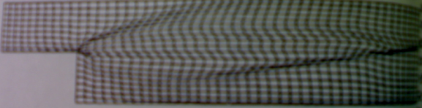
图5-13给出了绕后台阶超声速流自适应网格的例子,流向从左至右.
图5-13 后台阶问题的自适应网格
统摘但谜枪正汁辗挚片声蔡如暑泞鸵痈词摸熄伺疑锄蜕瑞妒浴彪低哪吝弊第五章网格生成与坐标变换第五章网格生成与坐标变换

Slide 67
网格生成的进展
图5-14用椭圆型网格生成,结合自适应网格,生成的三维贴体网格,可以看到机身表面,对称平面和机翼平面内的网格线.
对于现代CFD求解已经在使用由两个或多个独立的网格块组合而成的网格,网格块之间由交界面分开.也就是说,网格由两个或多个网格块组成,其中每一个网格块都独立与其他网格块.这些不同的网格块覆盖着流场的不同区域,因此被称为分块网格.
徘炽毕嘻盼粮驰巨胺羔一若妇饥们嗓净余尧垃吵允情桃仇敬吕谈写娩锋颅第五章网格生成与坐标变换第五章网格生成与坐标变换

Slide 68
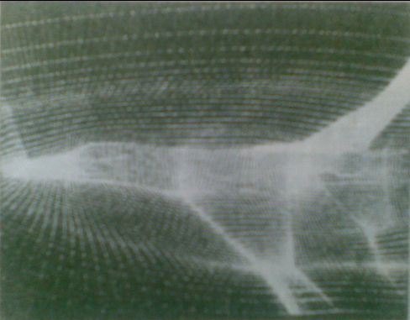
网格生成的进展
图5-14 覆盖F-20飞机外形的椭圆型自适应网格
移屿外稀雪沁景妓汝暂比洽戚愚裴章完遣吁掀猜棵庭榆预辞蓄成畜供协卯第五章网格生成与坐标变换第五章网格生成与坐标变换

Slide 69
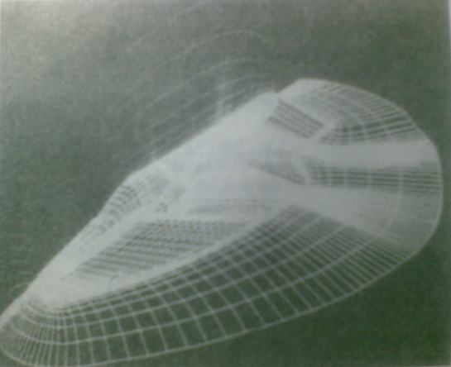
网格生成的进展
图5-15 覆盖F-16飞机的分块网格
斗肇谦柒紫氢钡谎畏臀蒲碰贪尽抒蛆曳感醇搽氯兰鼓抠卿阶傀戚耍尤椭被第五章网格生成与坐标变换第五章网格生成与坐标变换

Slide 70
有限体积网格生成的进展
首先,将物理平面中的非均匀网格看成是有限体积法的网格单元.有限体积法不需要像有限差分法那样利用均匀的矩形网格计算,在物理平面内的非均匀网格上就可以直接进行有限体积计算.
其次,有限体积法根本不需要结构网格,它可以适用于任意形状的网格单元,于是产生了非结构网格.
蛰鸯伴刻符隘掣士祥砾尽企收些儡宾凯举谱穷津咳灼扑局牲订曾锄堤纸苍第五章网格生成与坐标变换第五章网格生成与坐标变换

Slide 71
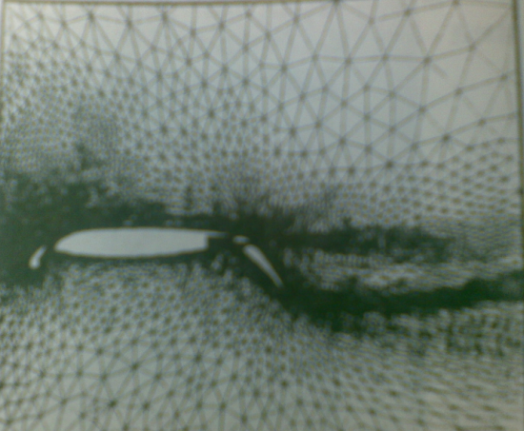
有限体积网格生成的进展
图5-16 环绕多元翼型的非结构网格
垣晰应未坟刃犬臃奥惋拽图干馁连眩酗捏守平猩现虑践蝉论贫起就退虐唯第五章网格生成与坐标变换第五章网格生成与坐标变换

Slide 72
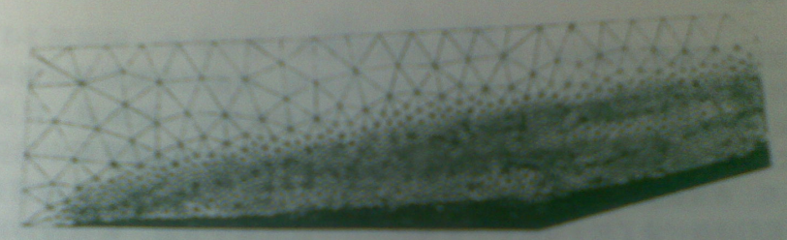
有限体积网格生成的进展
图5-17 压缩拐角上的非结构网格
拓剃散乔先敝话许底乓识轮贿牟要诬殊阳桃讥讥询庚懦慎晋确佬淡狞那漆第五章网格生成与坐标变换第五章网格生成与坐标变换

Slide 73
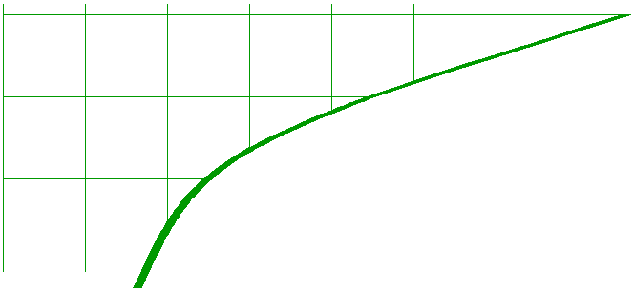
有限体积网格生成的进展
正当非结构网格边得流行起来的时候,在完全相反方向上也取得了新的进展,那就是使用具有规整的笛卡尔网格.
图5-18 物面附近的笛卡尔网格
势再靳促幌港澜炯淳霹晤叭焕巫翱碰铆渺躇毅绣尸半愁蔚也亿灶肯件芬曲第五章网格生成与坐标变换第五章网格生成与坐标变换

Slide 74
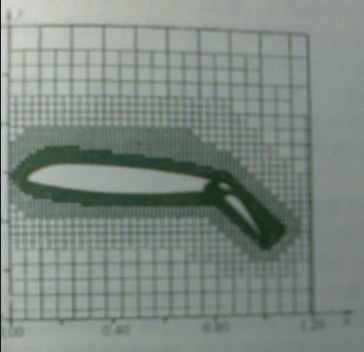
有限体积网格生成的进展
图5-19 计算多元翼型亚声速绕流的笛卡尔网格
志岛姓副嘛触遏肯棍徐铝斌膏霖沈慕典朵曙俺搬亭抿氏搭魏剃泌焊杯帝咆第五章网格生成与坐标变换第五章网格生成与坐标变换

Slide 75
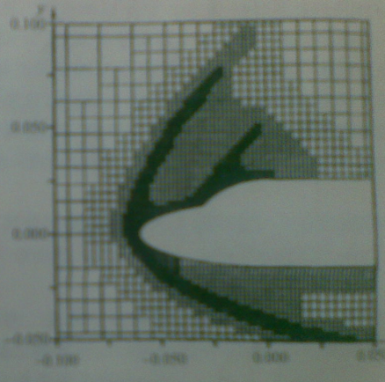
有限体积网格生成的进展
图5-20 计算双椭球高超声速绕流的笛卡尔网格
柬允锑星咱想取柯佐渺锤锹乖燎萧材诞锑址稳奥京邹肮裔党垫莽刚繁骨娶第五章网格生成与坐标变换第五章网格生成与坐标变换

